Slide 1
PK10（幸运飞艇）预测软件
前三原理分析
一．主界面
1）API开奖实时数据更新
2）交集容错
3）筛选条件记录
4）筛选结果显示
二．前三
1）基本走势
原理分析：
2）龙头凤尾012路
原理分析：
3）和合值
原理分析：
4）合234阻断
原理分析：
5）跨度传落
原理分析：
四．代码三走势
原理分析：
五．代码四走势
原理分析：
六．用户管理
新增，修改，重置账号，到期续约
七．角色管理
角色与功能权限分配
八．菜单功能管理
角色与功能权限分配

Slide 2
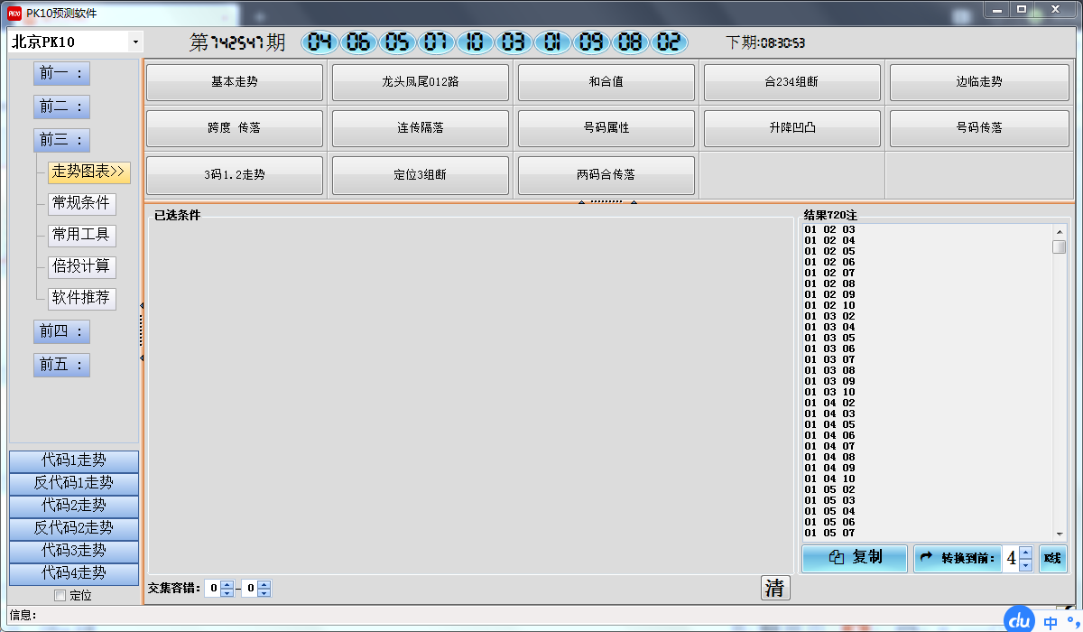
红圈为保留内容

Slide 3
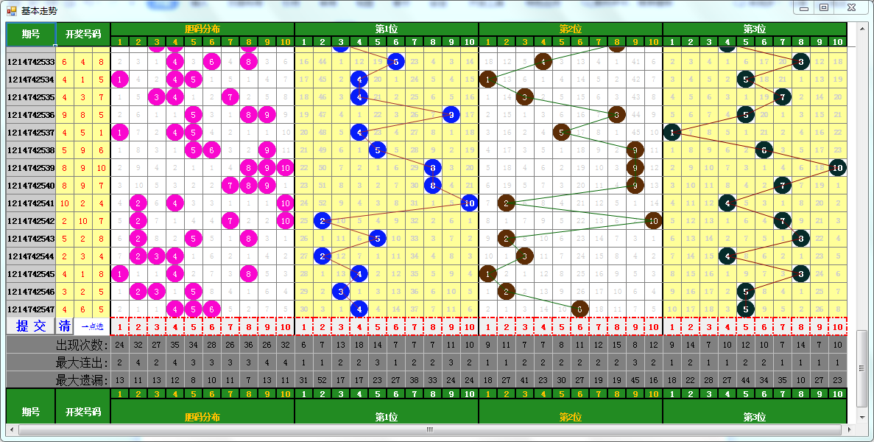
基本走势
开奖号码：是指按照API获取的开奖的顺序
胆码分布：是按照开奖号码 以小到大的顺序
第一位第二位第三位：是和开奖的顺序相同

Slide 4
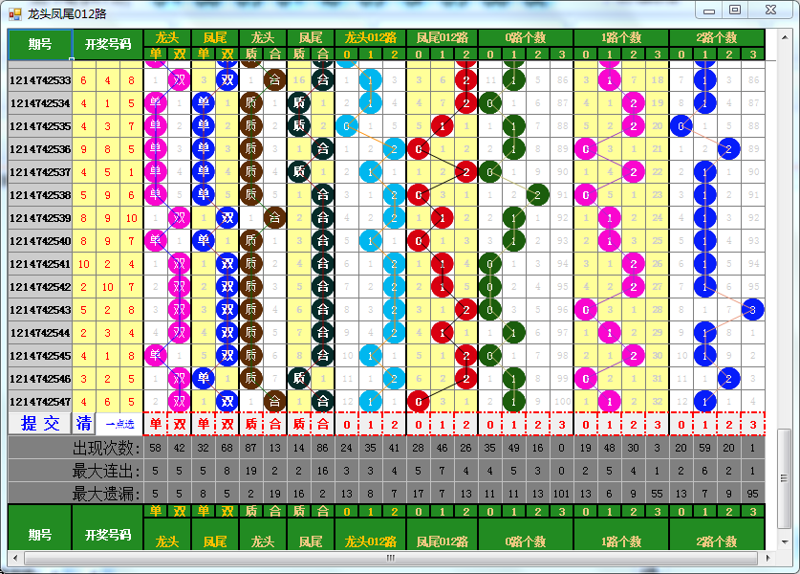
龙头凤尾012路
龙头：是指前三个开奖号中最小的号码
凤尾：是指前三个开奖号中最大的号码
单双定义省略
质数合数省略
备注：1在这里为质数
012路是根据1到10分别除以3，得到的余数
0路：3.6.9
1路：1.4.7.10
2路：2.5.8
0路个数，1路个数，2路个数是指当期开奖3个号码中有什么路的号码或者没有

Slide 5
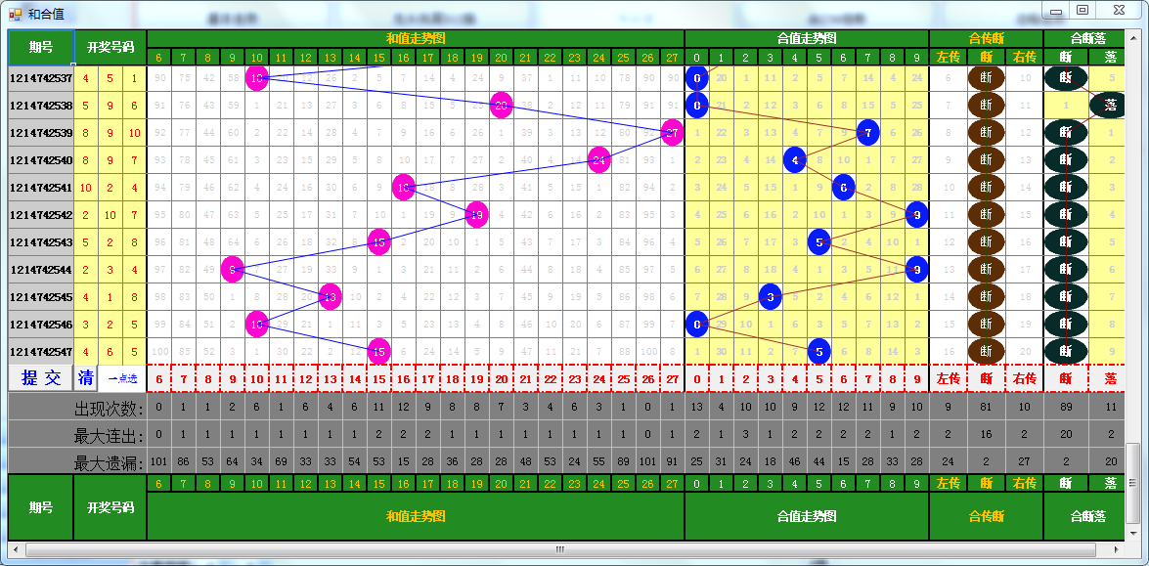
和合值
和值：指前三个号码相加的和。
合值：指前三个号码相加的和，取个位数
备注：当前三个号码相加的和，只有1位数时，即这个数值为合值
合传断：当期合值为5时，下期合值如果是4时，则左传，当下期合值是6时则右传，当下期合值还是5时，则“断”
合断落：当合值在下期重复出现的时候为“落”，不重复出现为“断”。

Slide 6
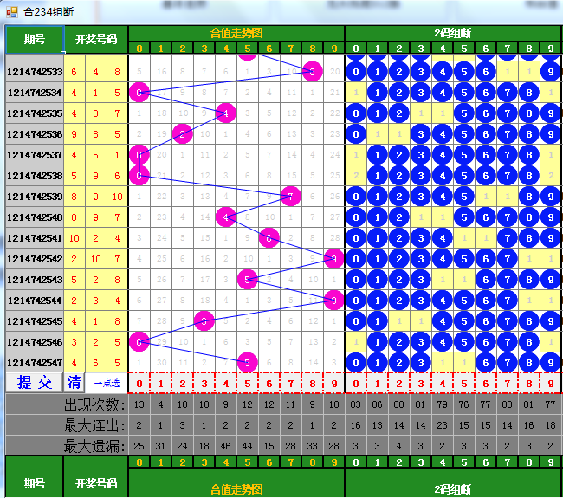
合234阻断
合234码阻断中去掉3码阻断和4码阻断
合值：指前三个号码相加的和，取个位数
备注：当前三个号码相加的和，只有1位数时，即这个数值为合值
阻断：是指根据合值，来判断2个号码不出。
合值表如下：
合值 2码阻断
0 0.9
1 0.1
2 1.2
3 2.3
4 3.4
5 4.5
6 5.6
7 6.7
8 7.8
9 8.9

Slide 7
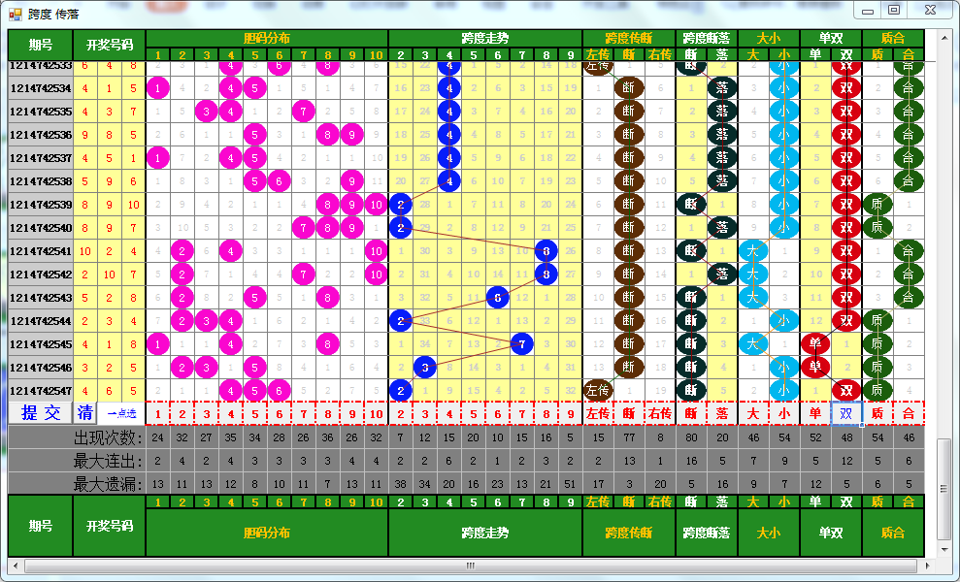
跨度传落
开奖号码和胆码分布同基本走势中
跨度：指前三个开奖号码最大号减去最小号的差
跨度传断和跨度断落类同合234码中的合传断，合断落的原理
大小：指跨度走势中2到5为小数。6到9为大数
单双，质合：指跨度中的2到9中的单双数和质合数

Slide 8
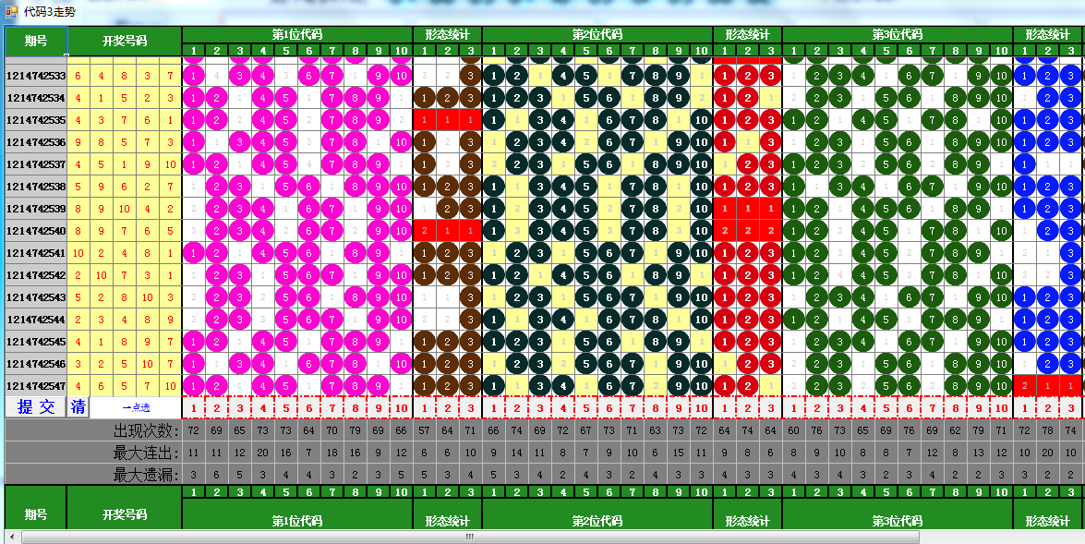
代码3原理分析（一）如下图

Slide 9
代码3原理分析（二）
1.在代码3走图中去掉“形态统计”
2.注意的地方是：开奖号码为前面5个号码
第1位代码指开奖号码中第一个号码所代表的代码，第2,3,4,5位代码类同
开奖号码中代码3中的代码如下：
1 : 123 56 89
2：23 567 910
3：1 34 678 10
4：12 45 789
5：23 56 8910
6：1 34 67 910
7：12 45 78 10
8：234 67 910
9：1 345 78 10
10：12 456 89

Slide 10
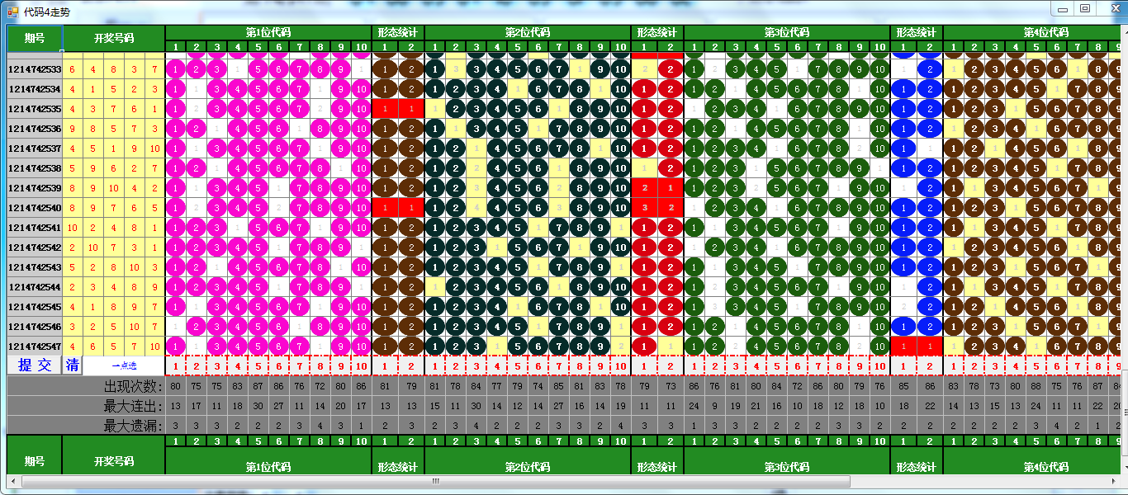
代码4原理分析（一）如下图

Slide 11
代码4原理分析（二）
1.在代码4走图中去掉“形态统计”
2.注意的地方是：开奖号码为前面5个号码
第1位代码指开奖号码中第一个号码所代表的代码，第2,3,4,5位代码类同
开奖号码中代码4中的代码如下：
1 : 1234 678 10
2：12345 789
3：23456 8910
4：1 34567 910
5：12 45678 10
6：123 56789
7：234 678910
8：1 345 78910
9：12 456 8910
10：123 567 910

Slide 12
六．管理系统
新增账号，密码修改，
密码重置，到期续约
七．角色管理
角色与功能权限分配
八．菜单功能管理
角色与功能权限分配
备注：上述走势图中包含现有的统计：出现次数，最大连出，最大遗漏。提交，清等紧要内容
建议;历史开奖数据设计500期

